Slide 1
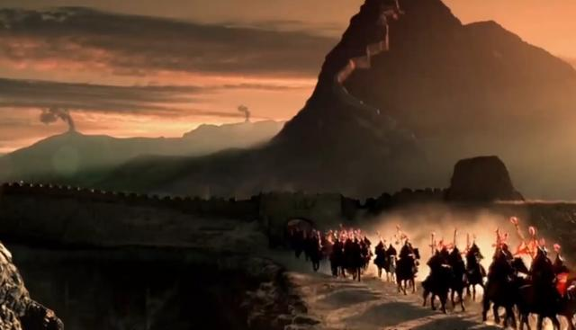

人教版 语文 四年级 上册
21 古诗三首
第一课时
第二课时
第三课时

Slide 2
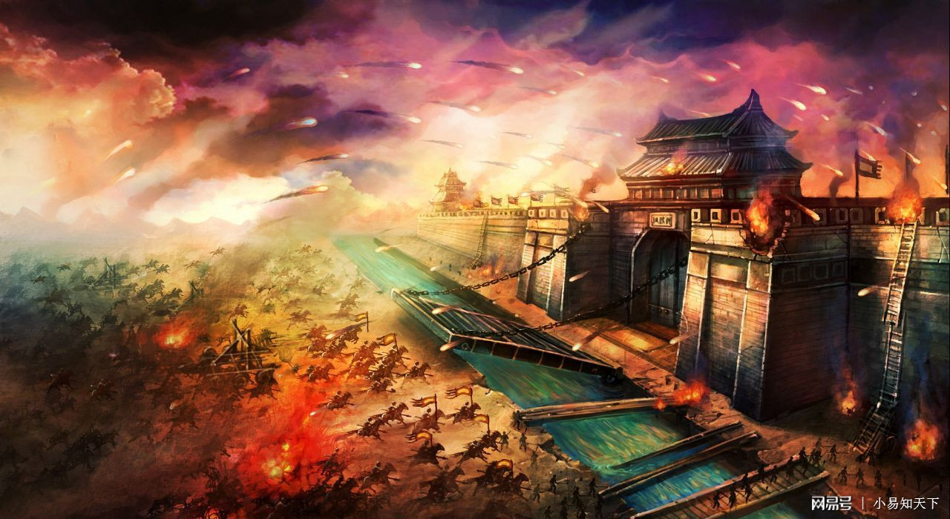
第一课时
古代的边关战乱频繁，戍边的将士们常年征战在外，不得回乡，面对这样的境况，你会说点什么？看看诗人王昌龄发出的慨叹吧！

Slide 3
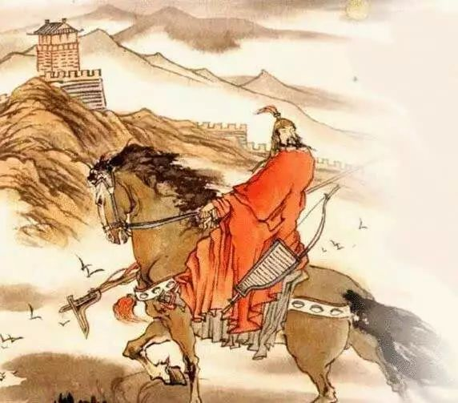
出塞

Slide 4
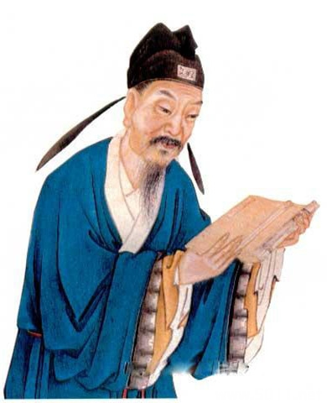
王昌龄（698—757），字少伯，盛唐著名边塞诗人，后人誉为“七绝圣手”。王昌龄诗绪密而思清，与高适、王之涣齐名，时谓王江宁。有文集六卷，今编诗四卷。代表作有《从军行七首》《出塞》《闺怨》等。

Slide 5
创作背景
《出塞》是王昌龄早年赴西域时所做，《出塞》是乐府旧题。王昌龄所处的时代，正值盛唐，这一时期，唐在对外战争中屡屡取胜，全民族的自信心极强。边塞诗人的作品中，多能体现一种慷慨激昂的向上精神和克敌制胜的强烈自信。 同时，频繁的边塞战争，也使人民不堪重负，渴望和平。《出塞》正是反映了人民的这种和平愿望。

Slide 6




朗读课文 扫清障碍
我会认
sài
qín
zhēng
边
塞
秦
朝
征
战
huán
飞鸟相与
还

Slide 7
多音字
还
huán
万里长征人未还。
hái
不管刮风还是下雨，他从未迟到过。

Slide 8
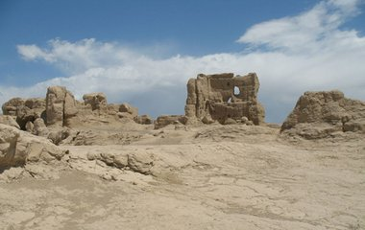
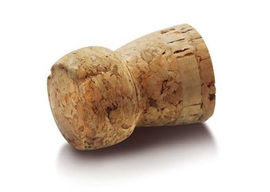
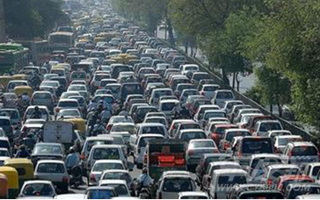
sài
塞外、边塞
sāi
塞
塞车、瓶塞
sè
闭塞、阻塞、茅塞顿开

Slide 9



sài
qín
zhēng
我会写
塞
秦
征
左右结构
上下结构
塞
秦
征

Slide 10
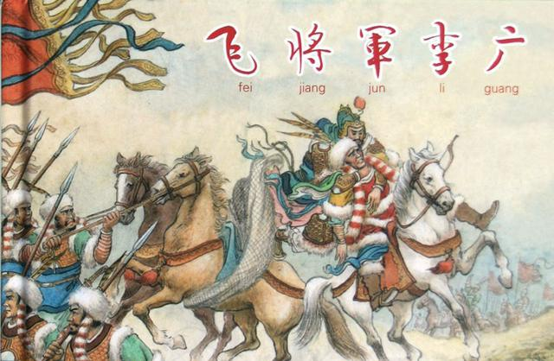
词语解释
龙城：卢龙城，在今河北省喜峰口附近。
飞将：汉朝名将李广。匈奴惧怕他，称他为“飞将军”，这里泛指英勇善战的将领。

Slide 11
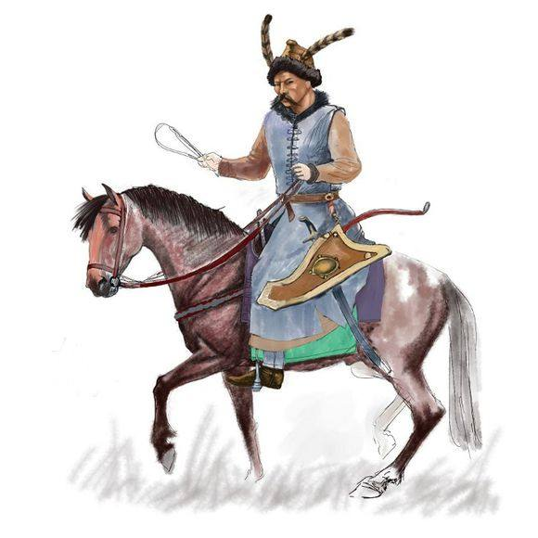
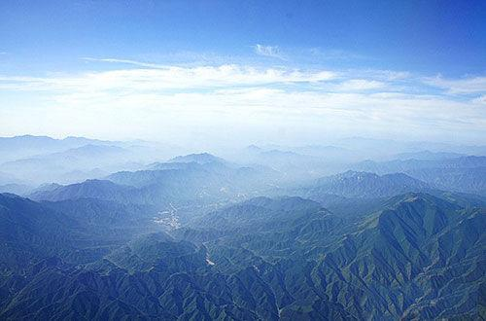
胡马：汉当时内地和外族间常发生战争，“胡马”指侵扰内地的外族骑兵。
阴山：位于今内蒙古自治区，是中国古代抵御北方游牧民族的屏障。

Slide 12


互动课堂
出塞
[唐]王昌龄
秦时/明月/汉时关，
万里/长征/人未还。
但使/龙城/飞将在，
不教/胡马/度阴山。
用自己喜欢的方式自由读诗，把古诗读正确、读流利。

Slide 13

如何理解题目 “出塞”?
《出塞》是王昌龄早年赴西域时所做，《出塞》是
乐府旧题。这是唐代诗人写边塞生活的诗常用的题目。

Slide 14
读古诗前两句思考、讨论：你的眼前仿佛出现怎样的画面？

Slide 15
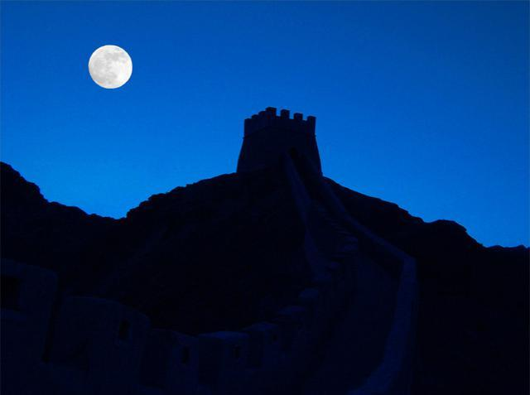
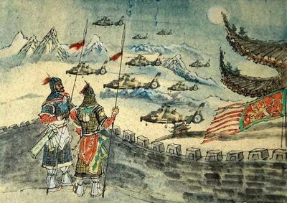
秦时/明月/汉时关，万里/长征/人未还。
融情入景

Slide 16
“秦时明月汉时关”，只是说秦朝的明月和汉朝的边关吗？怎么理解这句诗？
“秦时明月汉时关”是互文的写法，这句诗的意思是秦汉时期的明月照着秦汉时期的边关。
寂寞
这是什么样的边关？
荒凉
冷清
孤独

Slide 17
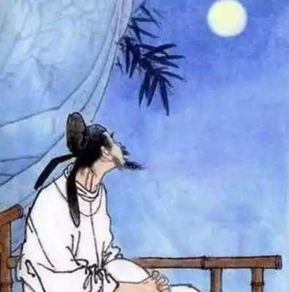
夜深了，一轮明月照耀着清冷荒凉的的边关。提起这明月，我们就会想起其他描写明月的诗句，请看：
举头望明月，低头思故乡。
露从今夜白，月是故乡明。
春风又绿江南岸，明月何时照我还。
你发现了吗？诗人笔下的明月常与什么联系在一起？
思念家乡，思念亲人

Slide 18
远离家乡和亲人，守卫边关的将士们把思乡之苦、怀人之情都寄托在了这一轮皎皎的明月上。他们能回到日思夜想的故乡，与亲人团聚吗？你从哪里看出来的？
不能
万里长征人未还。

Slide 19
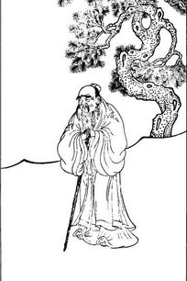
想象：面对着这一轮明月，守关将士的亲人在做什么呢？
白发苍苍的父母，遥望边关 ________________
勤劳善良的妻子，遥望边关 _________________
天真无邪的孩子，遥望边关 __________________
万里长征儿未还。
万里长征夫未还。
万里长征父未还。

Slide 20
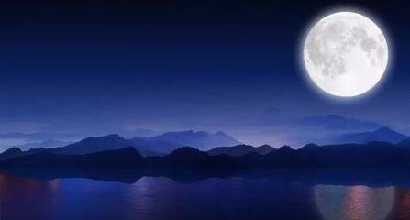
千百年来，不计其数的守关将士啊！他们苦守着边关，守望着明月，一遍遍嗟叹：
秦时明月汉时关，万里长征人未还。
千百年来，不计其数的守关将士的亲人，他们遥望边关，守望明月，一遍遍呼唤着：
秦时明月汉时关，万里长征人未还。

Slide 21
天伦之乐不能享，儿子孝道不能尽，明明有家不能回。都是因为这战争啊！同学们，读到这儿，你的心情如何？
悲哀
愤怒
……
痛恨

Slide 22
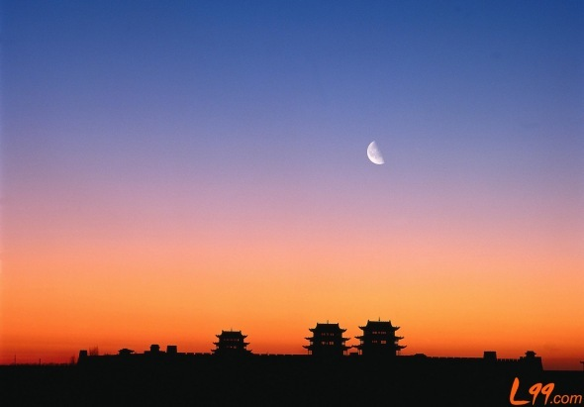
明月还是秦汉时的明月，关塞还是秦汉时的关塞，自秦汉以来，无数的将士战死沙场未能回还。

Slide 23
在战争频繁的边塞，守关将士在盼望什么呢？读古诗后两句。

Slide 24
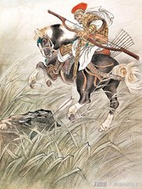
但使/龙城/飞将在，不教/胡马/度阴山。
只要。
令，使。
只要像汉朝李广那样的将军镇守边关，就可以抵挡入侵的敌人，不叫他们越过阴山半步。

Slide 25
李广
他们在盼望谁呢？
李广是一位什么样的将军呢？
英勇善战
勇猛无比
点击图片播放视频

Slide 26
李广英勇善战，让匈奴闻风丧胆，不敢南下阴山入侵汉朝的边疆，我们一起来读：
但使/龙城/飞将在，
不教/胡马/度阴山。

Slide 27
守关的将士们虽然远离家乡，九死一生，有着对战争的憎恨，对朝廷的埋怨，但他们仍希望像李广那样的将军能够到来，带领他们英勇奋战，守卫边关。
由此，你感受到了什么？
守边将士建功立业的愿望和保卫国家的壮志

Slide 28

古诗赏析
这首诗虽然只有短短四行，但是表现的内容是复杂的。既有对久戍士卒的同情和结束这种边防局面的愿望，又流露了对朝廷不能选贤任能的不满，同时又以大局为重，认识到战争的正义性，因而个人利益服从国家安全的需要，发出了“不教胡马度阴山”的誓言，洋溢着爱国激情。

Slide 29

这就是边塞诗共有的特点：悲凉之中流露出壮美，具有勇往直前、无所畏惧的气概。思念亲人的哀怨、保家卫国的壮志，就这样交织在一起，化作了王昌龄的《出塞》。
诗歌可以作为歌曲来演唱，让我们在歌声中结束这首诗的学习吧，同学们一起加入好吗？
点击播放→

Slide 30


结构梳理
秦月汉关人未还：悲
思乡爱国
出 塞
思良将、建功业：壮

Slide 31

主题概括
《出塞》通过描写边关将士慨叹 ，国无良将，反应出戍边将士思念家乡、 的心情。
边战不断
渴望和平

Slide 32

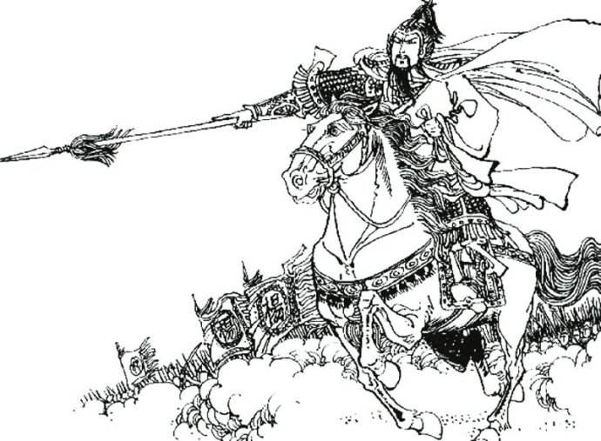
拓展延伸
出塞（其二）
[唐]王昌龄
骝（liú）马新跨白玉鞍，
战罢沙场月色寒。
城头铁鼓声犹震，
匣（xiá）里金刀血未干。
将军刚跨上配了白玉鞍的宝马出战，战斗结束后战场上只剩下凄凉的月色。城头上的战鼓还在旷野里震荡回响，将军刀匣里的宝刀上的血迹仍然没干。

Slide 33

课堂演练
课堂演练
一、形近字组词。
赛（ ） 秦（ ） 征（ ）
塞（ ） 泰（ ） 证（ ）
赛跑
秦朝
征战
边塞
泰山
证明

Slide 34
二、说说“秦时明月汉时关，万里长征人未还”这两句诗的意思。
明月还是秦汉时的明月，关塞还是秦汉时的关塞，自秦汉以来，无数的将士战死沙场未能回还。

Slide 35
三、填空。
这首诗的作者是（ ），诗中表现
战士思念家乡的诗句是（ ），表现将士思念良将的诗句是（ ）。
王昌龄
万里长征人未还
但使龙城飞将在

Slide 36
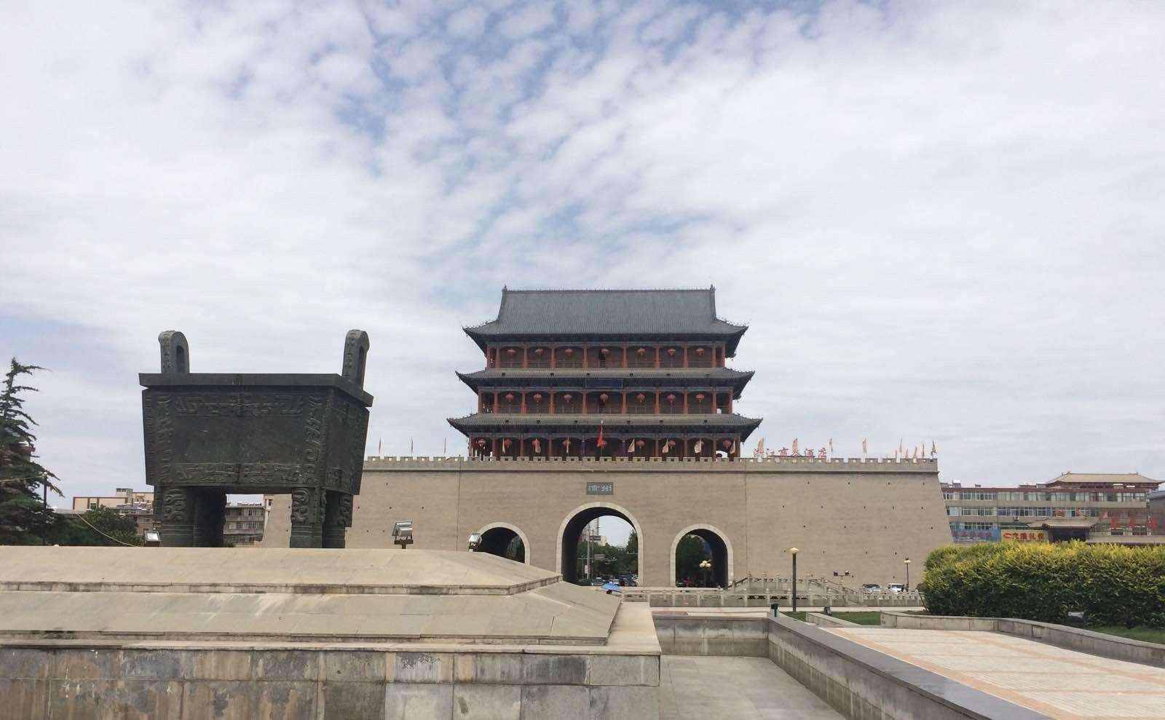
第二课时
凉州在唐朝时是边塞重镇，当地歌曲中夹杂有少数民族的曲调，别具一格，人们称之为凉州词，许多诗人都喜欢为它填写新词咏唱。今天我们来学习唐朝著名诗人王翰写的《凉州词》。

Slide 37
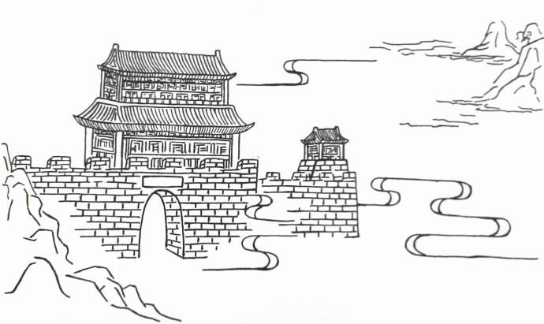
凉州词

Slide 38
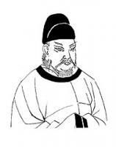
王翰（687-726），字子羽，晋阳（今山西太原）人。唐代诗人。其诗题材大多吟咏沙场少年、玲珑女子以及欢歌饮宴等，表达对人生短暂的感叹和及时行乐的旷达情怀。《全唐诗》存其诗一卷，共有十四首。其中以《凉州词二首》最负盛名。

Slide 39
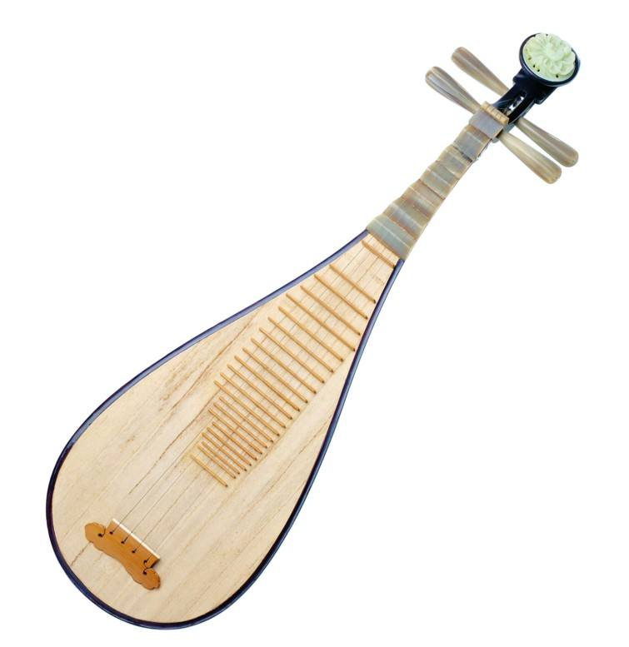
朗读课文 扫清障碍
我会认
pí
pá
琵
琶

Slide 40
我会写
cí
cuī
zuì
词
催
醉
左右结构

Slide 41
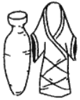
易写错
zuì
不要少写横
醉
形声字。酉表意，其形像酒坛；卒表声，有竭尽的意思，因竭尽酒量而醉。

Slide 42
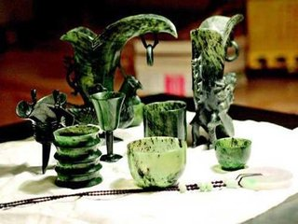
词语解释
凉州词：唐代曲名，起源于凉州（今甘肃省武威市）一带。
夜光杯：用美玉制成的杯子，夜间能够发光，这里指极精致的酒杯。
琵琶：这里指作战时用来发出号角的声音。

Slide 43
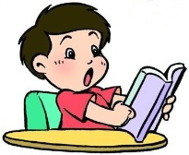
互动课堂
凉州词
[唐]王翰
葡萄美酒/夜光杯，
欲饮/琵琶马上催。
醉卧沙场/君莫笑，
古来征战/几人回。
自由朗读，然后与同座对读，注意读准字音、读通诗句。
“葡萄”和“琵琶”的第二个字读轻声。

Slide 44
读读诗的第一句，展开想象，你看到了什么？

Slide 45
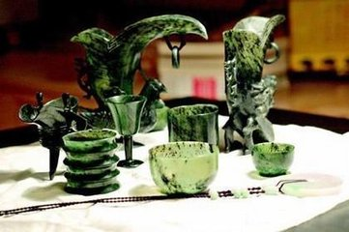
葡萄美酒/夜光杯
酒筵上甘醇的葡萄美酒盛满
在精美的夜光杯之中。
这样的葡萄美酒和夜光杯，让你眼前仿佛出现了怎样的场景？你想到些什么？

Slide 46
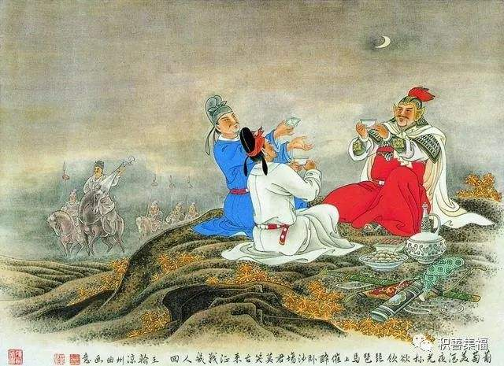
来，将军，干了这杯酒！
好！哈哈哈……
将军，敬你！

Slide 47
将士们刚要举杯豪饮时，你们听，什么声音传来了？读读诗的第二句。

Slide 48
欲饮/琵琶马上催
急促的琵琶声。
正要举杯痛饮，却听
到马上弹起琵琶的声音，
在催人出发了。

Slide 49
齐读诗的后两句，说一说：醉了躺在沙场上为什么不要笑我呢？

Slide 50
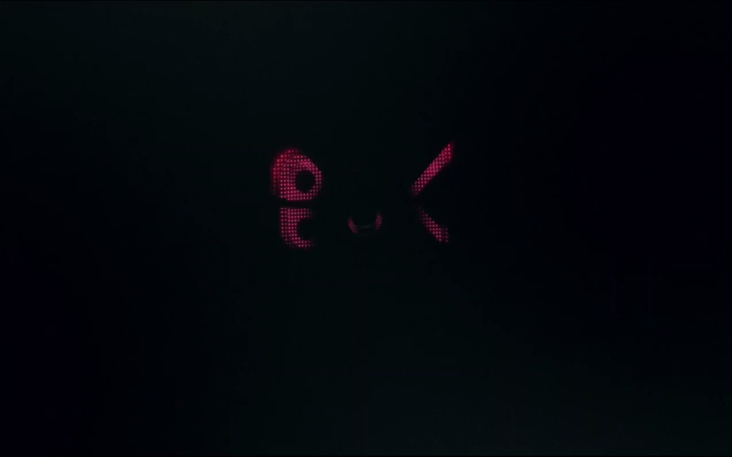
醉卧沙场/君莫笑，古来征战/几人回。
战场。
如果醉卧在沙扬上，也请你不要笑话，古来出外打仗的能有几人返回家乡？
点击图片播放视频

Slide 51
从“古来征战几人回”中，你体会到什么？
我体会到战争的残酷，战争使多少家庭家破人亡，多少尸骨埋葬他乡。

Slide 52
尽管有那样多的将士们战死沙场，可仍然有无数的热血男儿们奔赴戌边、前仆后继，这是为什么？
将士们战死沙场，为的是保护国家的安宁，牺牲少数是为了更多数人的安全。这种保家卫国、战死沙场的壮举是爱国精神的体现。

Slide 53
“风萧萧兮易水寒，壮士一去兮不复还。”从古至今戌边的战士为了国家领土的完整拼死沙场、寸土不让，他们的死是悲壮的，更是豪迈的。
齐读后两句诗，读出将士们的豪迈气度和醉卧沙场的潇洒从容。
醉卧沙场/君莫笑，古来征战/几人回。

Slide 54
这首诗也可以唱出来，同学们一起加入吧！唱完以后试着背一背。
点击播放→

Slide 55

结构梳理
美酒斟满，琵琶声催
凉州词
悲壮之感
莫笑醉卧，几人能回

Slide 56
主题概括
《凉州词》通过描写将士们在阵阵催人的琵琶声中痛饮美酒，即使醉卧沙场也不在意，表达了作者 、视死如归的旷达和 的情怀。
豪放诙谐
厌恶战争

Slide 57
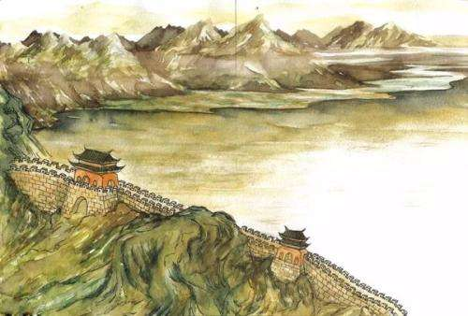
拓展延伸
凉州词
[唐] 王之涣
黄河远上白云间，一片孤城万仞山。
羌笛何须怨杨柳，春风不度玉门关。

Slide 58
课堂演练
课堂演练
一、《凉州词》《出塞》的作者分别是（ ）。
B
A.王维 王昌龄 B.王翰 王昌龄
C.李白 白居易 C.王昌龄 王维

Slide 59
二、判断对错。
1.王翰和王昌龄都是唐代诗人。（ ）
2.《凉州词》最后一句是反问句，是千古名句，令人深思。（ ）
3.《凉州词》描写了战士们出征后的场面。
（ ）
√
√
X

Slide 60
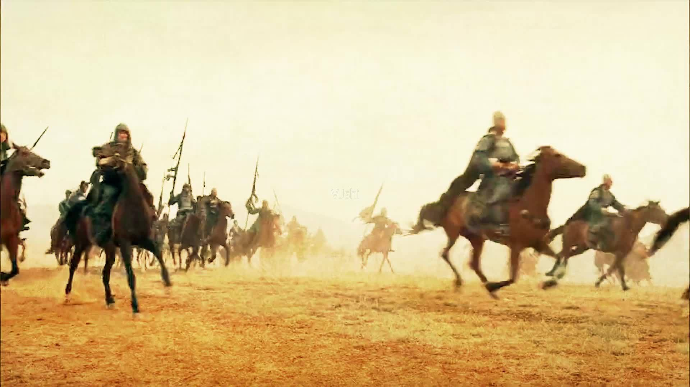
第三课时
战争使多少人民流离失所，家破人亡，面对战争，南宋诗人李清照写下了一首诗——

Slide 61
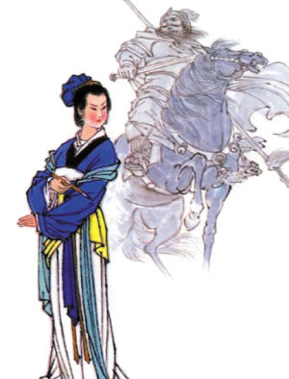
夏日绝句

Slide 62
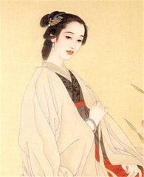
李清照(1084-约1151)，南宋女词人。号易安居士。济南(今山东济南)人。长于诗、文、词，兼书法、绘画，且通音律。诗文笔力雄健，情辞慷慨。词则继承婉约派风格，南渡前以造语新丽见称，南渡后以情调悲凉为主。代表作有《声声慢》《如梦令》《一剪梅》等。

Slide 63
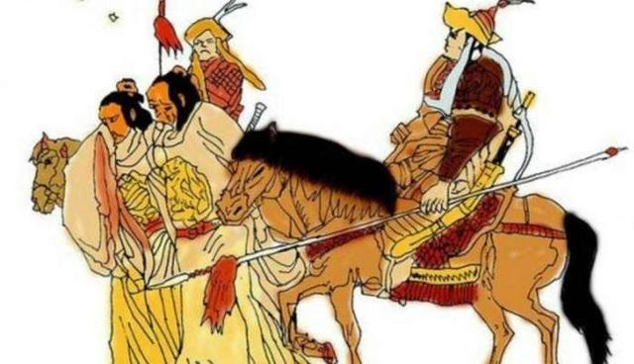
写作背景
北宋靖康二年，金兵俘虏了徽宗、钦宗两个皇帝，北宋王朝在统治一百多年后宣告灭亡，历史上称这次事变为“靖康之变”。百姓觉得这是一件耻辱的事情，所以又称“靖康耻”。之后，宋钦宗的弟弟赵构做了皇帝，定都临安（今杭州），历史上称为南宋。

Slide 64
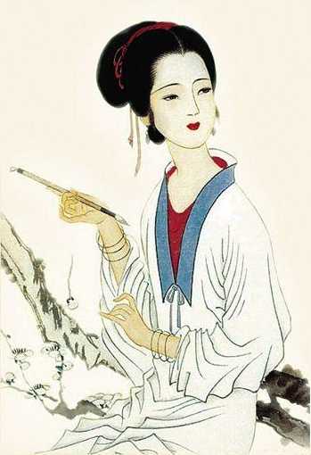
在那个国破家亡、风雨飘摇的时代，老百姓生活在水深火热之中，而南宋统治者却整日沉迷于享乐，不思恢复中原。公元1127年，李清照途经当年项羽自刎的乌江渡口，触发了她痛国伤时的无限感慨，写下了这首著名的《夏日绝句》。

Slide 65
朗读课文 扫清障碍
我会认
jié
xiàng
杰
出
项
羽

Slide 66



我会写
jié
yì
xióng
xiàng
杰
亦
雄
项
左右结构
上下结构
雄
项
杰
亦

Slide 67
词语解释
人杰：人中的豪杰。
项羽：秦朝末年的起义军领袖，后来与刘邦争夺天下，失败自杀。
江东：长江在芜湖、南京间作西南、东北流向，古人习惯上称自此以下的长江南岸地区为江东。

Slide 68
互动课堂
夏日绝句
[宋]李清照
生当/作人杰，
死亦/为鬼雄。
至今/思项羽，
不肯/过江东。
自由朗读古诗，读准字音、读通诗句，注意停顿。

Slide 69
齐读诗的前两句，在作者眼里活着时候应该做怎样的人？死了以后又该做什么呢？

Slide 70
生当/作人杰，死亦/为鬼雄。
诗意：生时应当做人中豪杰，为国建功立业，报效朝廷，死后也要做鬼中英雄，方才不愧为顶天立地的好男儿。
诗的开头两句破空而起，势如千钧，先声夺人地将那种生死都无愧为英雄豪杰的气魄展现在读者面前，让人肃然起敬。

Slide 71
齐读诗的后两句，思考：作者思念的项羽的原因是什么？

Slide 72
至今/思项羽，不肯/过江东。
诗意：到今天人们还在怀念项羽，因为他不肯苟且偷生，退回江东。
项羽是谁呢？

Slide 73
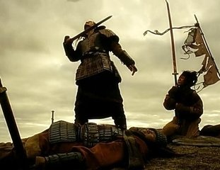
项羽不肯过江东
秦朝末年，统治者的残暴激起了人民的不满，各路豪杰纷纷起义抗秦，项羽率领八千江东子弟渡江转战中原，消灭秦军主力，立下赫赫战功，秦朝灭亡后，与刘邦争夺天下，最终，项羽兵败垓下，退至乌江渡口。当时，乌江亭长劝他急速渡江，回到江东，重振旗鼓，项羽觉得自己无颜再见江东父老，不肯过江逃生，便下马步战，杀敌数百，负伤十余处，最后从容自刎，时年31岁。

Slide 74
你理解了项羽为什么“不肯过江东”吗？
宁为玉碎、不为瓦全，绝不忍辱偷生。
项羽最壮烈的举动当属因“无颜见江东父老”，放弃暂避江东重振旗鼓而自杀身亡。在作者李清照看来这种失败中表现出来的异乎寻常的英雄气概在宋廷南渡时尤显可贵。诗人盛赞“不肯过江东”的精神，实因感慨时事，借史实来抒写满腔爱国热情。
怀古讽今

Slide 75
结构梳理
夏日绝句
生当为杰，死为鬼雄
宁为玉碎不为瓦全
思项羽——不肯过江东

Slide 76
主题概括
《夏日绝句》是一首借古讽今、抒发悲愤的怀古诗。诗人通过表达对生与死的态度，歌颂项羽的悲壮之举来讽刺南宋当权者 、 的无耻行径。
不思进取
苟且偷生

Slide 77
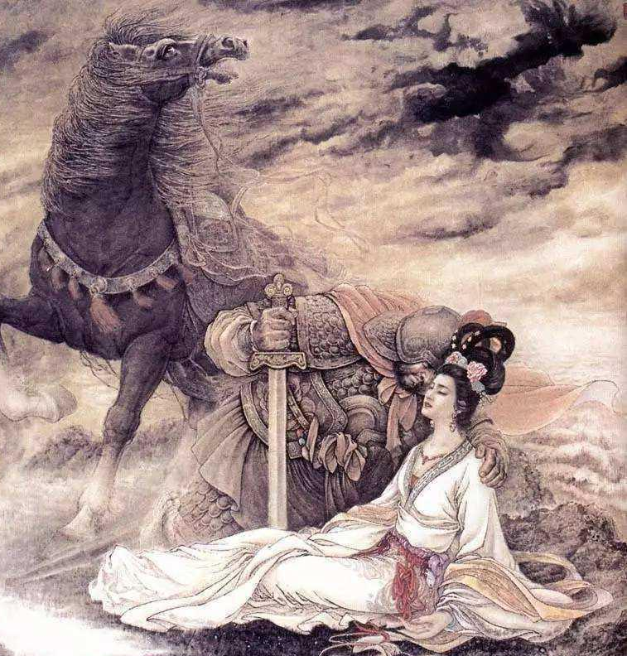
拓展延伸
垓下歌
项羽
力拔山兮气盖世，
时不利兮骓不逝。
骓不逝兮可奈何，
虞兮虞兮奈若何？

Slide 78
课堂演练
一、填空。
《夏日绝句》中鲜明地提出了人生的价值取向的诗句是“ ， ”。
生当作人杰
死亦为鬼雄

Slide 79
二、
解释下列句子。
至今思项羽，不肯过江东。
到今天人们还在怀念项羽，因为他不肯苟且偷生，退回江东。
字词听写

